Slide 1
День космонавтики
ВОСПИТАННИКИ Детского Сада №6 г.Беслана
ВОСПИТАТЕЛИ:Дзагоева С.Б.
Датдеева И.В.

Slide 3
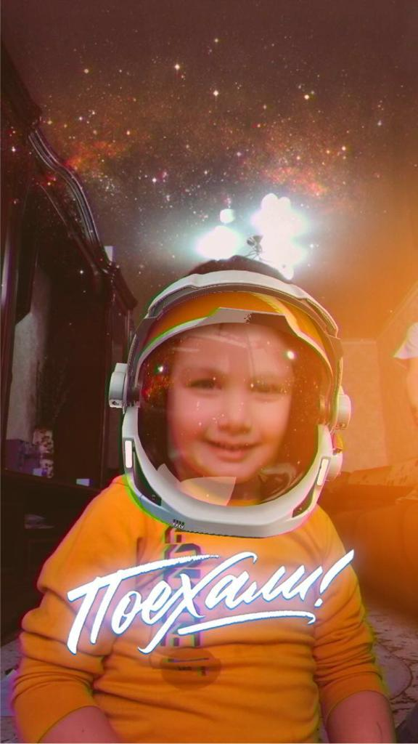

Slide 4
Вкусная ракета

Slide 5
Георгий готовит ежа к полёту на луну

Slide 6
Космические игры

Slide 8
Мирон конструирует ракету

Slide 9
Руслан строит ракету по новой технологии

Slide 10
Игра «Солнечная система» разработала Лиза

Slide 11
Умница!

Slide 12
Будущий космонавт

Slide 13
Ракета готова к запуску

Slide 14
Амина постаралась

Slide 16
Младшая группа на время самоизоляции зря время не теряет. Наши воспитатели в дистанционном режиме передали знания о космосе,просмотрели познавательные мультфильмы, отправились вместе с детьми в онлайн планетарий! Дети получили массу приятных эмоций…

Slide 17
Спасибо за внимание! 12 апреля 2020г.

